Slide 1
Vplyv hier a gamifikácie na výučbu jazykov
Samuel Račák
xracaks@stuba.sk
27.11.2022
Notes:
Spomenúť prečo je vhodne ucíť sa cudzí jazyk a podporiť tvrdenie nejakým zdrojom

Slide 2
Prehlaď prezentácie
Gamifikácia
Vplyv gamifikácie na výučbu cudzích jazykov
Mobilné učenie (mobile learning)

Slide 3
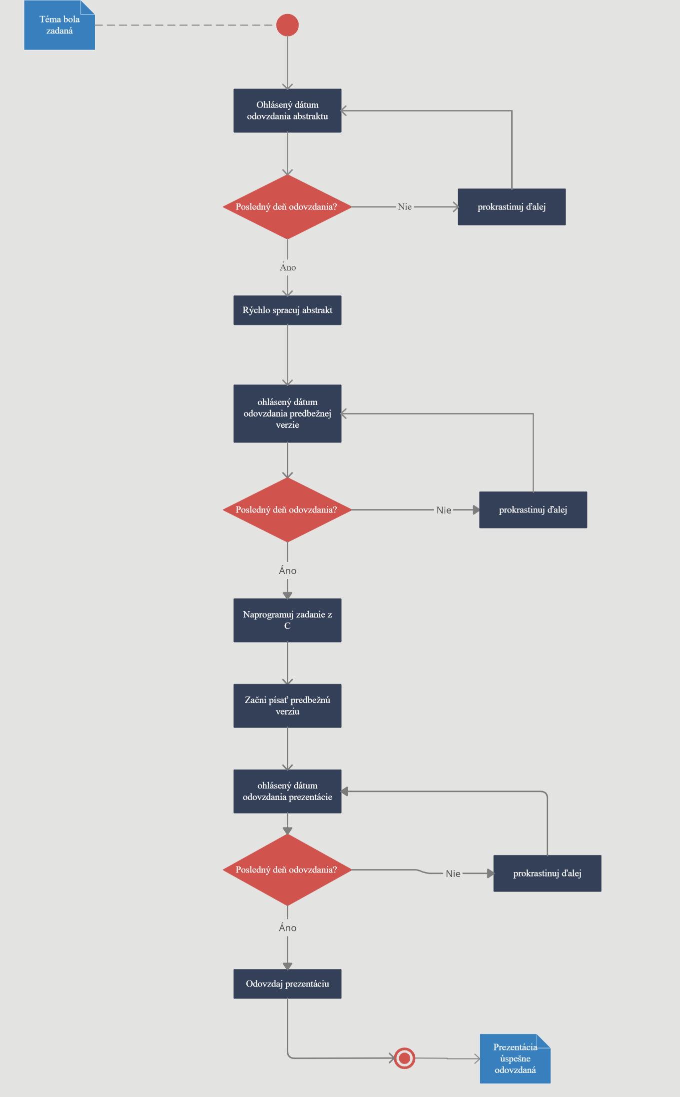
Diagram tvorby článku a prezentácie

Slide 4
Vývoj počtu hráčov vo svete
rok | počet hráčov
2017 | 2,3904
2018 | 2,4894
2019 | 2,6251
2020 | 3,0551
2021 | 3,2104
2022 | 3,0362
2023 | 3,2654
2024 | 3,457
2025 | 3,5793
2026 | 3,6916
2027 | 3,8033
https://www.statista.com/statistics/748044/number-video-gamers-world/
Notes:
Tabuľka v Exceli (použiť ako motiváciu)

Slide 5
Gamifikácia
Body
Odznaky
Tabuľky
Príbehovosť
Tímy ľudí
Technika
Využíva herné prvky
Notes:
na zlepšenie výsledkov
Point, badges, leaderboards, performance graphs, stories, avaters, teams

Slide 6
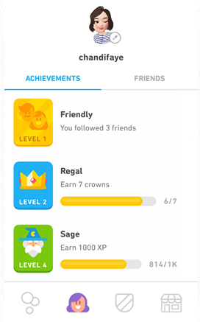
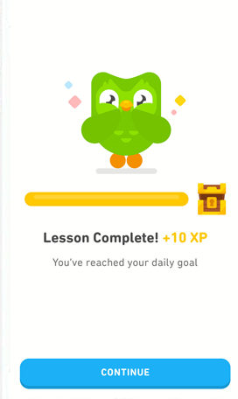
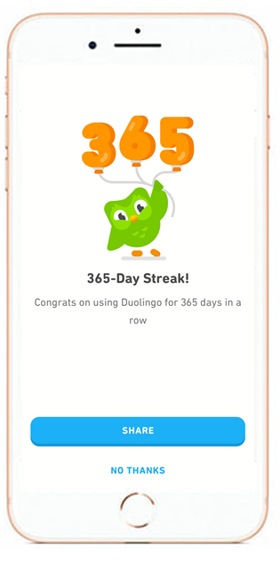
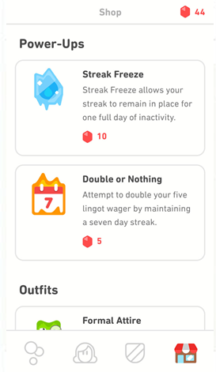
Gamifikácia a výučba jazyka
Využíva princípy gamifikácie
Lepšie výsledky
Hry/mobile learning
https://citrusbits.com/how-gamification-has-catapulted-duolingo-strava-and-forest-to-the-top-of-their-respective-app-categories/
Notes:
Spomenúť nejaké platformy, ktoré ju používajú

Slide 7

Mobile learning
Neviazané na miesto a čas
Upravené na mieru
Môže používať gamifikáciu
https://elearninginfographics.com/benefits-of-mobile-learning-over-traditional-elearning/

Slide 8
Záver

Slide 9
Ďakujem za pozornosť
Samuel Račák
xracaks@stuba.sk

Slide 10
Zdroje:
Norman Harvey Arce and Ana Cuadros Valdivia. Adapting competitiveness and gamication to a digital platform for foreign language learning, Oct 2020.
Izabel de Moraes Sarmento Rego. Mobile Language Learning: How Gami- cation Improves the Experience, pages 705-720. Springer Berlin Heidelberg, Berlin, Heidelberg, 2015.
DEHGANZADEH, Hossein; DEHGANZADEH, Hojjat. Investigating effects of digital gamification-based language learning: a systematic review. Two Quarterly Journal of English Language Teaching and Learning University of Tabriz, 2020, 12.25: 53-93.
https://www.tandfonline.com/doi/full/10.1080/09588221.2021.1933540
https://en.wikipedia.org/wiki/Gamification

